Slide 1
7- UNIT
Rangli sifat nazorati va lyuminessent nazorati texnikasi va jihozlari.
Reja:
7.1. Tasnifi.

Slide 2
Jarayonning tasnifi.
Kapillyar nazorat usullari metallar va nometallardan tayyorlangan buyumlarni sirtqi qatlamlaridagi yaxlitlikning buzilishini aniqlash uchun mo‘ljallangan.
Ko‘p hollarda, texnik talablarga ko‘ra, oddiy ko‘z bilan tekshirib aniqlashning imkoni bo‘lmaydigan juda mayda nuqsonlarni topish zarur bo‘ladi. Optik asboblar, masalan, lupa yoki mikroskopdan foydalanib esa yuzidagi nuqsonlarni aniqlashning iloji bo‘lmaydi, chunki metall fonida nuqson tasvirining farqi etarli darajada bo‘lmaydi va ancha kattalashtirib ko‘rilganda ko‘rish maydoni kichik bo‘ladi.

Slide 3
Jarayonning tasnifi.
Nuqson va fon tasvirlarining farqi nisbatini ikki usul bilan o‘zgartirish mumkin. Birinchi usul nazorat qilinayotgan buyumning yuzasini jilvirlab, keyin unga kislotalar bilan ishlov berish (xurushlash) dan iborat. Bunday ishlov berilganda nuqson korroziya mahsullari bilan to‘lib qoladi, qorayadi va jilvirlangan materialning yorqin fonida ko‘rinadigan bo‘lib qoladi. Ammo ayni usuldan hamma vaqt ham foydalanib bo‘lavermaydi. Xususan, ishlab chiqarish sharoitida buyumning, ayniqsa, payvand chokning yuzasini jilvirlash mutlaqo foydasizdir. Bundan tashqari, ushbu usuldan jilvirlangan pretsizion detallar yoki nometall materiallarni nazorat qilishda foydalanib bo‘lmaydi. Xurushlash usuli ko‘pincha metall buyumlarning ayrim mahalliy shubhali qismlarini nazorat qilish uchun qo‘llaniladi.

Slide 4
Jarayonning tasnifi.
Ikkinchi usul nuqsonlarning yorug‘lik berishini ularning yuzasini yorug‘lik va rang jihatidan keskin farq qiluvchi maxsus indikator suyuqliklar - penetrantlar bilan to‘ldirib o‘zgartirishdan iborat. Agar penetrant tarkibida lyuminessentlanuvchi moddalar, ya’ni ultrabinafsha rang yorug‘lik bilan nurlantirilganda yorqin yorug‘lanish beradigan modda bo‘lsa, bunday suyuqliklar lyuminessent suyuqliklar deb, nazorat usuli esa lyuminessent usuli (lyuminessent defektoskopiyasi - LD) deb ataladi. Basharti penetrantning asosi kunduzgi yorug‘likda ko‘rinadigan bo‘yovchi moddalardan iborat bo‘lsa, nazorat usuli rangli usul deyiladi (rangli defektoskopiya - RD). Rangli defektoskopiyada yorqin qizil bo‘yovchi moddalardan foydalaniladi.

Slide 5
Jarayonning tasnifi.
Kapillyar defektoskopiyaning mohiyati quyidagilardan iborat. Buyumning yuzasi kir, chang, yog‘li iflosliklar, flyus qoldiqlari, lok-bo‘yoq qoplamalar va hokazolardan tozalanadi. Tozalangandan, yog‘sizlantirilgandan va quritilgandan keyin, nazorat qilinayotgan buyumning tayyorlangan yuzasiga penetrant qatlami surtiladi va suyuqlik nuqsonning ochiq bo‘shliqlariga kira olishi uchun shu holatda ma’lum vaqt tutib turiladi. Keyin yuza suyuqlikdan tozalanadi, suyuqlikning bir qismi nuqsonning bo‘shliqlarida qoladi. Nuqsonlarning aniqlashini oshirish uchun, buyumning yuzasi penetrantdan tozalangandan so‘ng unga tez quriydigan suspenziya ko‘rinishdagi maxsus ochiltiruvchi material (chunonki kaolin, kollodiy) yoki lok qoplama suritiladi. Odatda oq rangli ochiltiruvchi material nuqsonlar bo‘shlig‘idan penetranti tortib chiqaradi, bu esa ochiltirgichda indikator izlari hosil bo‘lishiga olib keladi. Indikator izlari nuqsonlarning plandagi shaklini to‘la to‘kis, ammo ulardan kattaroq o‘lchamlarda takrorlaydi. Bunday indikator izlarini optik vositalardan foydalanmasdan oddiy ko‘z bilan ham ko‘rish mumkin bo‘ladi.

Slide 6
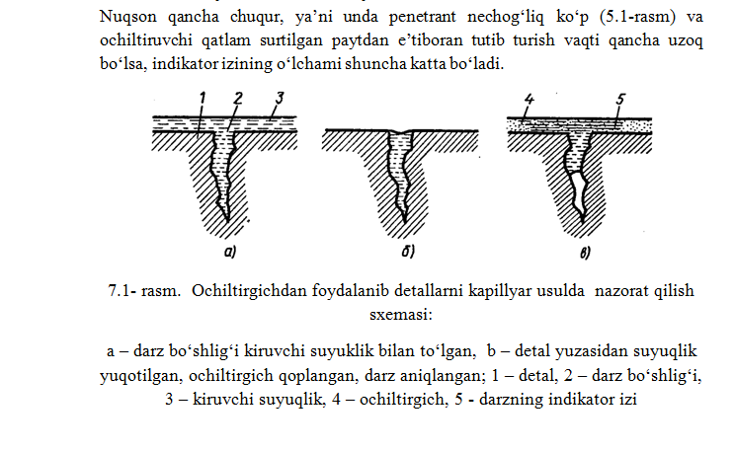
Jarayonning tasnifi.

Slide 7
Jarayonning tasnifi.
Kapillyar aktivlik hodisasi, ya’ni suyuqlikning juda mayda parron teshiklarga va bir tomoni ochiq kanallarga tortilish qobiliyati kapillyar defektoskopiya usullarining fizik asosi bo‘lib xizmat qiladi. Suyuqlik kapillyar kanalga kirganda uning yuzasi qiyshayib menisk hosil qiladi. Sirtqi taranglik kuchlari meniskning bo‘sh chegaralari kattaligini kichraytirishga intiladi va natijada kapillyarda qo‘shimcha kuch ishlay boshlab ho‘llovchi suyuqlikning so‘rilishiga sabab bo‘ladi. Suyuqlikning kapillyarga kirib borish chuqurligi suyuqlikning sirtqi taranglik koeffitsentiga to‘g‘ri mutanosib va kapillyarning radiusiga teskari mutanosibdir. Boshqacha aytganda, kapillyar (nuqson) ning radiusi qancha kichik va materialning ho‘llanuvchanligi qancha yaxshi bo‘lsa, suyuqlik kapillyarga shuncha tez hamda chuqur kirib boradi.

